Slide 1
Análisis del conjunto de datos Blog Authorship Corpus
Por: David Andrés Ayala Usma

Slide 2
Segmentación de temas por edad

Slide 3
Método
Comparación de las distribuciones de edad por temas mediante visualización y Análisis de Varianza

Slide 4
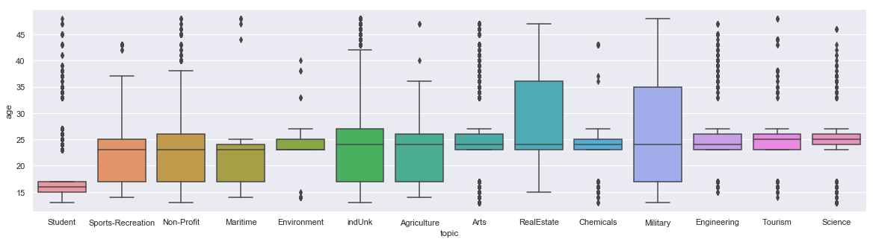
Resultados

Slide 5
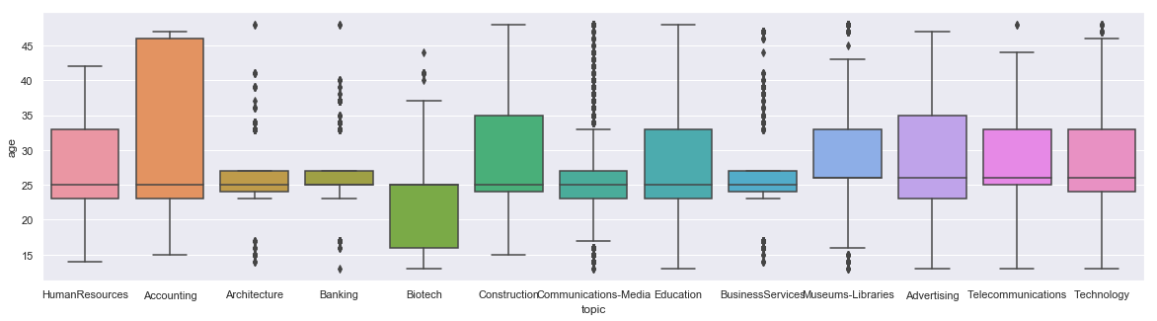
Resultados

Slide 6
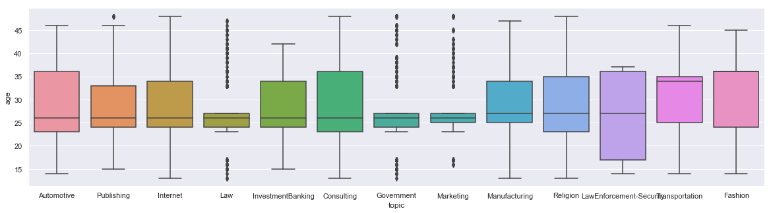
Resultados

Slide 7
Insights principales
Las entradas sobre "Estudiantes" se concentran en el rango más bajo de edades, cerca de los 15 años.
Los temas referentes a "Medio ambiente", "Artes", "Químicos", "Ingeniería", "Turismo", "Ciencia", "Arquitectura", "Banca", "Servicios para negocios", "Leyes", "Gobierno", "Mercadeo" son abordados casi que exclusivamente por adultos jóvenes de alrededor de 25 años.
Los demás temas son abordados por un rango más amplio de edades.

Slide 8
Segmentación de temas por género

Slide 9
Método
Comparación de las distribuciones de edad por temas mediante visualización y Análisis de Chi-cuadrado.

Slide 10
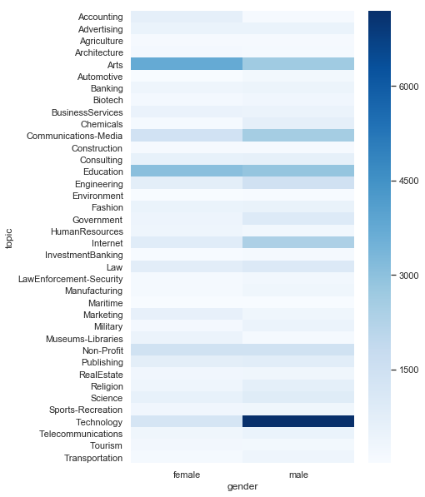
Resultados

Slide 11
Insights principales
Se observa que los hombres suelen abordar más temas de Tecnología, Internet, Ingeniería, Leyes y Comunicaciones y medios en sus entradas de blogs con respecto a las mujeres.
Las mujeres suelen tener mayor contenido de Artes, Educación, Contaduría y Mercadeo con respecto a los hombres.

Slide 12
Segmentación de temas por signo zodiacal

Slide 13
Método
Comparación de las distribuciones de edad por temas mediante visualización y Análisis de Chi-cuadrado.

Slide 14
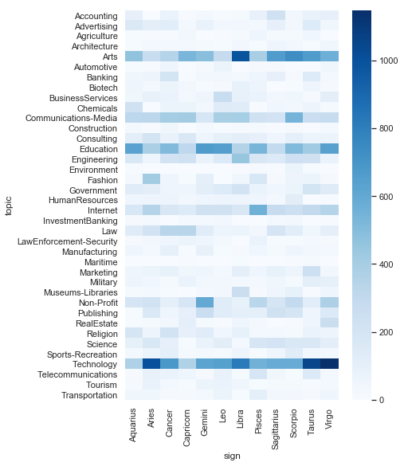
Resultados

Slide 15
Insights principales
Se observó que Aries, Tauro, Virgo y Libra son los que más escriben sobre tecnología.
Las personas de signo Piscis son las que más escriben sobre temas de internet.
Los Libra son los que más escriben sobre ingeniería y artes.
Géminis, Leo, Acuario y Virgo son los que más escriben sobre educación.

Slide 16
Entidades más nombradas en el corpus de datos de blogs

Slide 17
Método
Procesamiento del texto de las entradas de los blogs mediante la implementación de Name Entity Recognition del paquete SpaCy.

Slide 18
Resultados
[(('Jesus', 'PERSON'), 1758),
(('Chris', 'PERSON'), 1321),
(('John', 'PERSON'), 1113),
(('Matt', 'PERSON'), 1070),
(('Mike', 'PERSON'), 1038),
(('Paul', 'PERSON'), 1033),
(('Haha', 'PERSON'), 963),
(('God', 'PERSON'), 902),
(('Sarah', 'PERSON'), 824),
(('Kerry', 'PERSON'), 821),
(('SBristowSD6', 'PERSON'), 772),
(('David', 'PERSON'), 723),
(('Dave', 'PERSON'), 711),
(('Michael', 'PERSON'), 684),
(('Josh', 'PERSON'), 679),
(('Brian', 'PERSON'), 659),
(('Joe', 'PERSON'), 657),
(('Dan', 'PERSON'), 655),
(('Ryan', 'PERSON'), 645)]

Slide 19
Resultados
[(('America', 'GPE'), 1978),
(('US', 'GPE'), 1686),
(('U ', 'LOC'), 1315),
(('U.S.', 'GPE'), 1280),
(('New York', 'GPE'), 899),
(('China', 'GPE'), 878),
(('California', 'GPE'), 864),
(('Texas', 'GPE'), 825),
(('Chicago', 'GPE'), 773),
(('the United States', 'GPE'), 727),
(('Canada', 'GPE'), 704),
(('India', 'GPE'), 642),
(('London', 'GPE'), 624),
(('Kerry', 'GPE'), 612),
(('Florida', 'GPE'), 603),
(('Japan', 'GPE'), 601),
(('England', 'GPE'), 569),
(('Israel', 'GPE'), 541),
(('France', 'GPE'), 537)]

Slide 20
Resultados
[(('Jessica', 'PRODUCT'), 207),
(('Baby', 'PRODUCT'), 136),
(('Jimmy', 'PRODUCT'), 136),
(('Green Knight', 'PRODUCT'), 110),
(('Google', 'PRODUCT'), 71),
(('Geo', 'PRODUCT'), 66),
(('Click', 'PRODUCT'), 65),
(('Netscape', 'PRODUCT'), 62),
(('Notes', 'PRODUCT'), 49),
(('Excel', 'PRODUCT'), 46),
(('Blogger', 'PRODUCT'), 43),
(('Surprisingly', 'PRODUCT'), 43),
(('Saturn', 'PRODUCT'), 42),
(('Captain', 'PRODUCT'), 41),
(('Apache', 'PRODUCT'), 41),
(('Ya', 'PRODUCT'), 41),
(('Sky', 'PRODUCT'), 40),
(('Diet Coke', 'PRODUCT'), 38),
(('Superman', 'PRODUCT'), 38)]

Slide 21
Insights principales
Existe un sesgo hacia referencias religiosas y a hablar sobre hombres según la frecuencia de los términos “Jesus”, “God” y nombres masculinos en inglés.
El lugar más frecuentemente mencionado es los Estados Unidos referenciado tanto como país como en varios lugares dentro del él. Combinado con lo anterior, es posible pensar que hay un uso preferente de la plataforma por parte de los norteamericanos.
Los productos más son informáticos como Google, Excel, Netscape, Apache y Blogger. Esto puede estar dando cuenta de las tendencias de uso de software de los bloggers.

